Slide 1
ГБОУ ВПО КрасГМУ Минздрава России «Красноярский государственный медицинский университет им. проф. В.Ф. Войно-Ясенецкого» Министерства здравоохранения Российской Федерации
Кафедра философии и социально-гуманитарных наук

Slide 2
«Красноярский государственный медицинский университет им. проф. В.Ф. Войно-Ясенецкого» Министерства здравоохранения Российской Федерации Кафедра философии и социально-гуманитарных наук
ВОЛЬТЕРОВСКИЕ Чтения
Руководитель Чтений:
Комова Надежда Викторовна
к. филос. н., доцент кафедры философии
и социально-гуманитарных наук

Slide 3
Сочинения Вольтера:
1718 Трагедия «Эдип»
1722 Поэма «За и против»
1723 Поэма «О Лиге»
1728 «Генриада»
1734 «Письма об английской нации» (Философские письма)
1734 Метафизический трактат
1734 Поэма «Рассуждение в стихах о человеке»
1738 «Основы философии Ньютона»
1747 «Мемнон, или Человеческая мудрость»
1748 «Задиг, или Судьба»
1751 «Век Людовика XIV»
1756 «Поэма о гибели Лиссабона»
1759 Мемуары
1759 «История Российской Империи при Петре Великом»
1759 «Кандид, или Оптимизм»
1762 Поэма «Орлеанская девственница»
1764 Философский словарь. В 4-х томах
1765 «Философия истории»
1766 «Несведущий философ»
1766 Письма в Россию
1768 «Об удивительных явлениях природы»
1769 «Опыт о нравах и духе народов»
1772 «История установления христианства»
1774 «О душе»

Slide 4
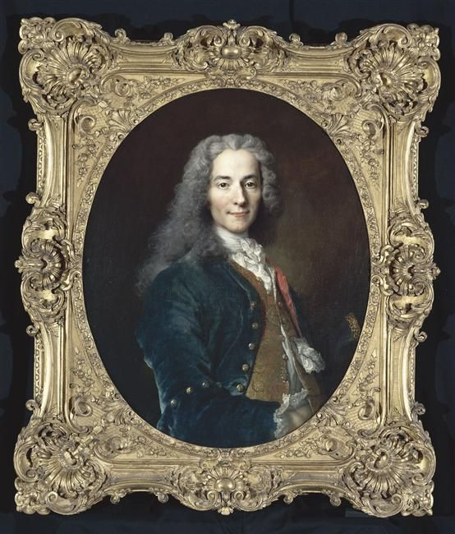
О жизни и творчестве Вольтера
Багаутдинова Амина (307 стом.)

Slide 5
Франсуа Мари Аруэ (1694—1778) литературный псевдоним Вольтер

Slide 6
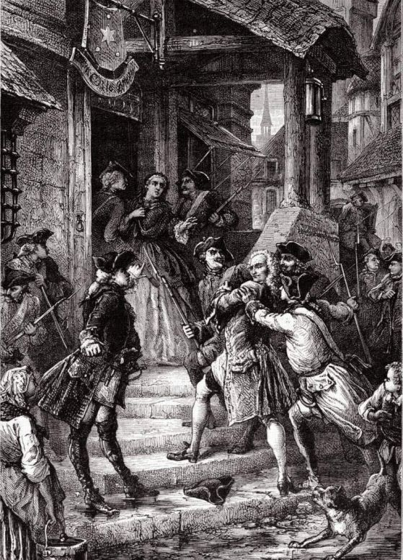
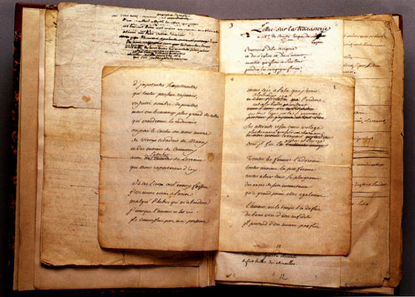
За сатиру на правление регента, бичевавшую язвы феодально-абсолютистской Франции, он 11 месяцев пробыл узником Бастилии — главной тюрьмы для политических преступников
Бастильское дело Вольтера

Slide 7
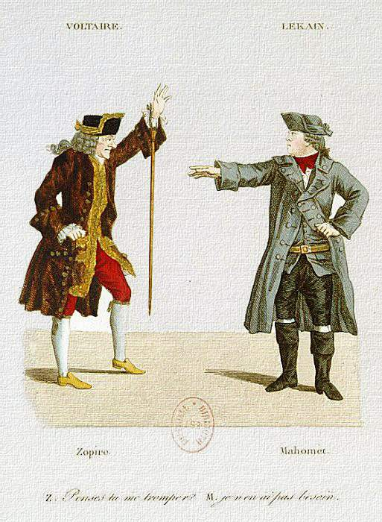
Успех на парижской сцене трагедии «Эдип» (1718) принес ему славу достойного преемника великих французских драматургов XVII в. (в последующие годы он написал более пятидесяти пьес.

Slide 8
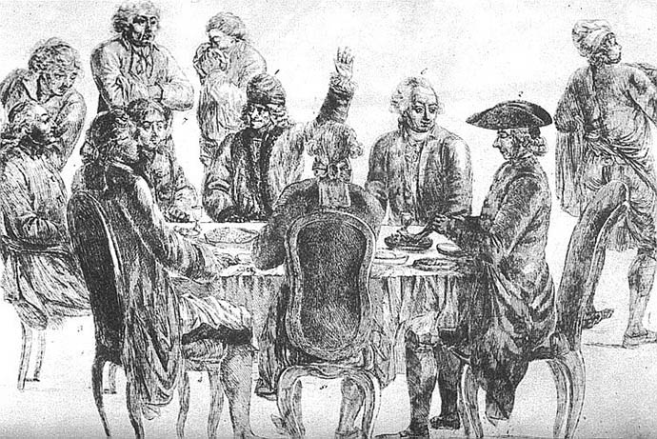
В 1722 г. Вольтер посетил Голландию, в буржуазно-либеральных порядках которой нашел много привлекательных черт.
Написал поэму «За и против» необходимость при помощи философии разоблачать «священный обман» суеверий.
Вольтер заявил о своем полном разрыве с христианством и переходе на позиции деизма.

Slide 9
Вольтер без цензурного разрешения опубликовал «Поэму о Лиге» (1723 г.)
Через 5 лет Вольтер издал «Поэму о Лиге» – первый вариант будущего «Генриада», исторической эпопеи, посвященной пропаганде религиозной терпимости, которая идеализировала Генриха IV как любящего свободу и просвещенного монарха. Напечатана она была тайно, в Руане.

Slide 10
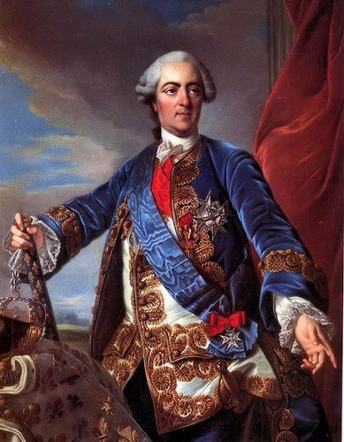
Людовик XV назначил его камергером и придворным историографом.
Разочаровывающий опыт пребывания при французском дворе Вольтер выразил в написанных первых философских повестях
(«Видение Бабука», «Мемнон», «Задиг»).

Slide 11
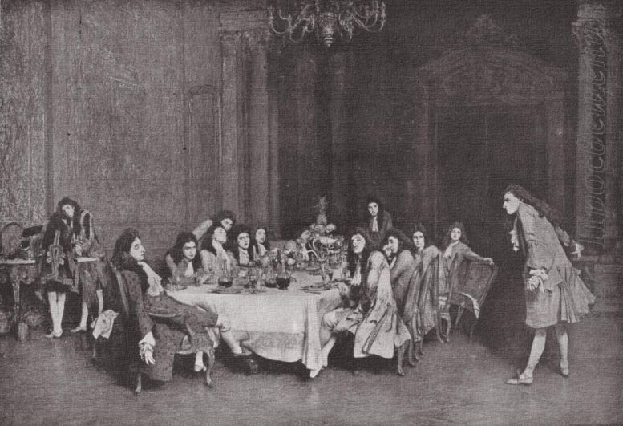
Три года изгнания Вольтер провел в Англии (1726—1729)

Slide 12
«Философские письма»
«Философские письма» осуждены парижским судом на сожжение.

Slide 13
«ПИСЬМА ОБ АНГЛИЙСКОЙ НАЦИИ» (1733), с существенным дополнением и под новым названием «ФИЛОСОФСКИЕ ПИСЬМА» были опубликованы во Франции (1734).
о свободном исповедании в Англии различных религий, о высоком уважении англичан к деятелям науки, литературы и искусства;
о достижениях их философской и естественнонаучной мысли, в числе которых были названы эмпиризм Бэкона, сенсуализм Локка и физика Ньютона.

Slide 14
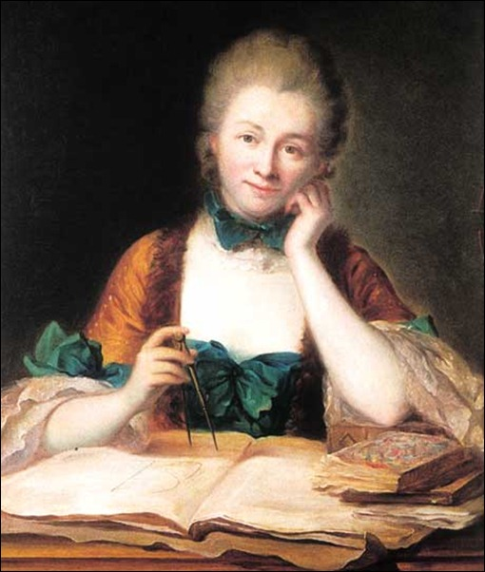
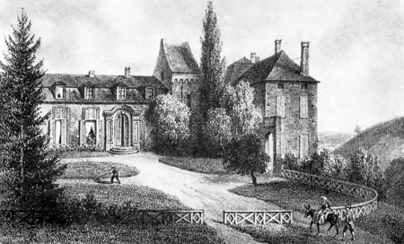
На многие годы Вольтер обосновался в местечке Сире на северо-восточной окраине Франции в имении одной из образованнейших женщин своего времени – маркизы Эмилии дю Шатле, с которой его по приезде из Англии связала глубокая любовь.

Slide 15
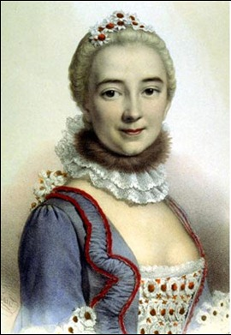
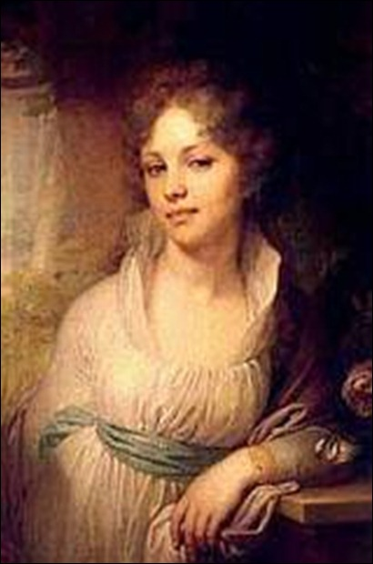
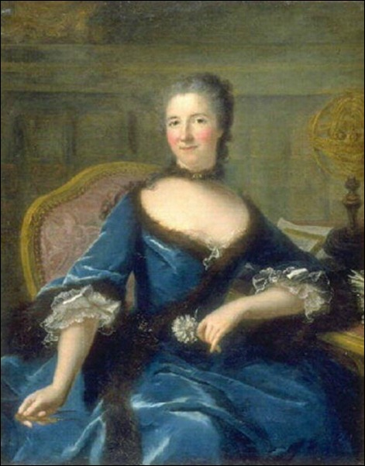
Маркиза Эмилии дю Шатле

Slide 16
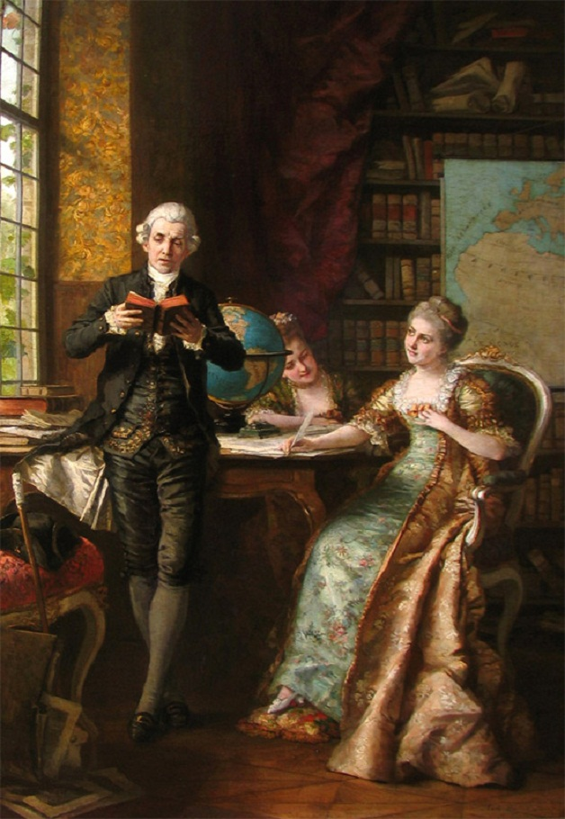
«Божественная Эмилия» прославилась переводом на французский язык «Математических начал натуральной философии» Ньютона, к которым написала компетентные комментарии.

Slide 17
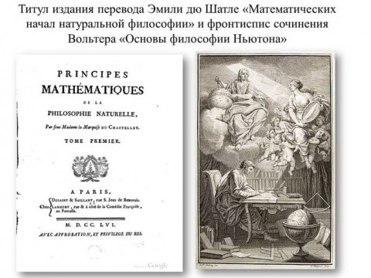
Метафизический трактат» (1734),
поэма «Рассуждение о человеке» (1737),
«Основы философии Ньютона» (1738—1740) и др.
– Вольтер разработал основы философии Просвещения.

Slide 18
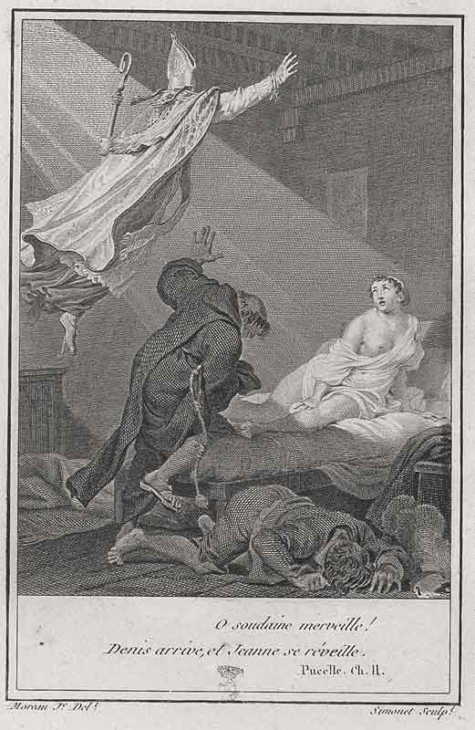
Разрыв с христианством.
Критическое исследование Библии. Сатирическая поэма
«Орлеанская девственница».

Slide 19
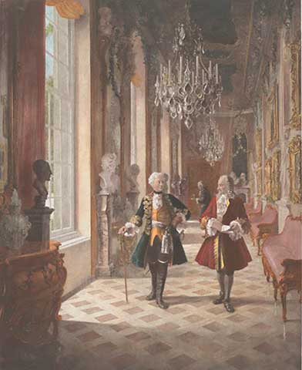
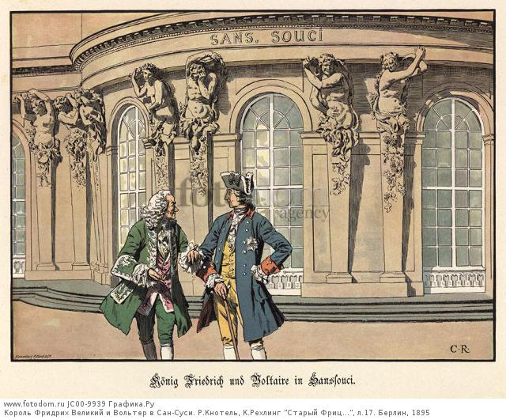
Идея Вольтера о необходимости преобразовать государственное управление на философских началах – сочувственный отклик со стороны прусского короля Фридриха II.
В 1750 г. Вольтер по приглашению Фридриха II прибыл в Берлин, где вошел в круг приближенных к королю вольнодумцев, среди которых самой крупной фигурой был тогда французский философ-материалист Ламетри.

Slide 20
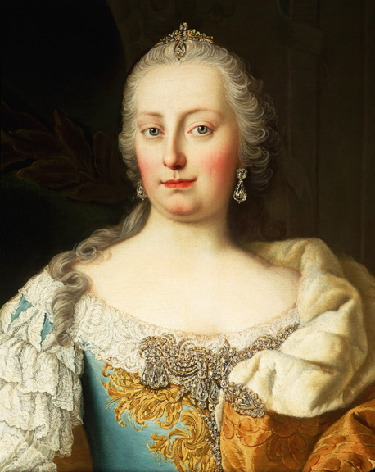
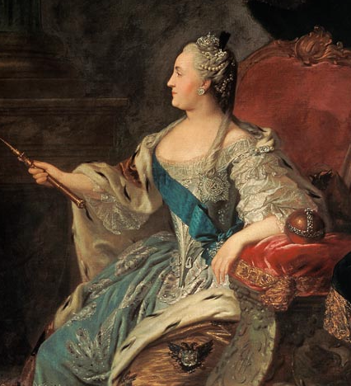
В начале 1753 г. покинул Пруссию, навсегда потеряв охоту жить при дворах монархов
отклонил приглашение сначала со стороны австрийской императрицы Марии-Терезии, позже — русской императрицы Екатерины II)

Slide 21
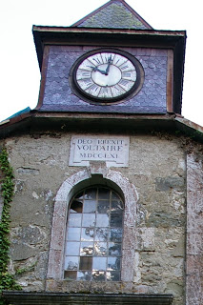
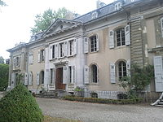
В 1754 г. Вольтер прибыл в Швейцарию и поселился вблизи Женевы, в 1758 г. Вольтер переселился в расположенное поблизости от границы с Швейцарией французское местечко Ферне.

Slide 22
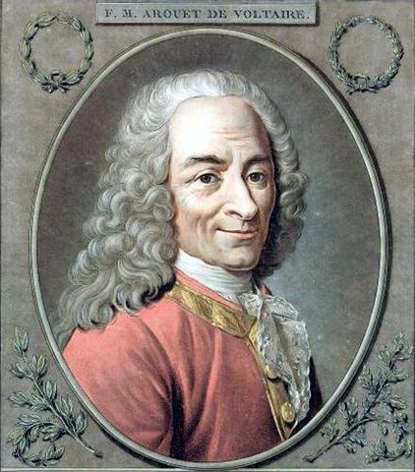
Размах и эффективность деятельности Вольтера как философа-просветителя достигли апогея в двадцатилетний фернейский период.

Slide 23
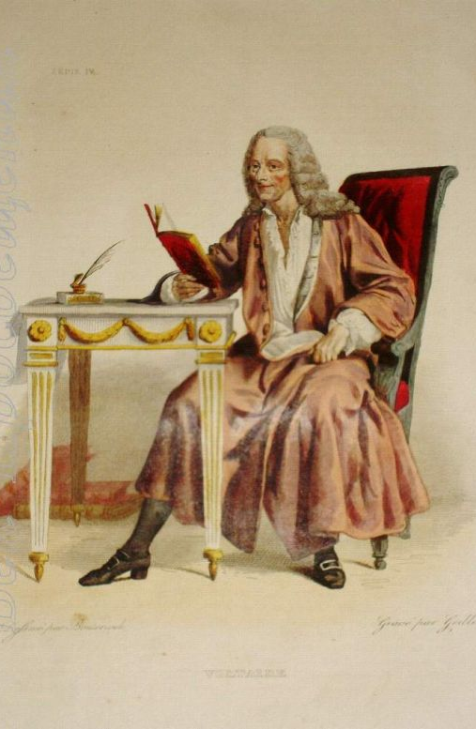
Вольтер пророчески и радостно писал в одном из доверительных писем 1764 г.:
«Все, что я вижу, сеет семена революции, которая неизбежно грядет... Свет понемногу настолько распространился, что взрыв произойдет при первом же случае, и тогда будет изрядная кутерьма. Молодые люди поистине счастливы — они увидят прекрасные вещи».

Slide 24
Главным объектом ожесточенных атак Вольтера стал реакционный клерикализм. Именует его «гадиной», которую следует «раздавить»

Slide 25
КРИТИКА ХРИСТИАНСТВА:
«Проповедь пятидесяти» (1761)
«Проповеди, произнесенные в Лондоне» (1767)
«Речь императора Юлиана» (1768)
«Права людей и узурпации пап» (1768)
«Бог и люди» (1769)
«Наконец-то объясненная Библия» (1776)
«История установления христианства» (1777)

Slide 26
Вольтер нанес из Ферне серию сильных ударов по судебно-юридической системе французского абсолютизма, обличая ее произвол в ходе преследования властями инаковерия и вольнодумства.
Выступления Вольтера сыграли огромную роль в подготовке во многих европейских странах реформ, гуманизирующих право, судопроизводство и систему наказаний за преступления.

Slide 27
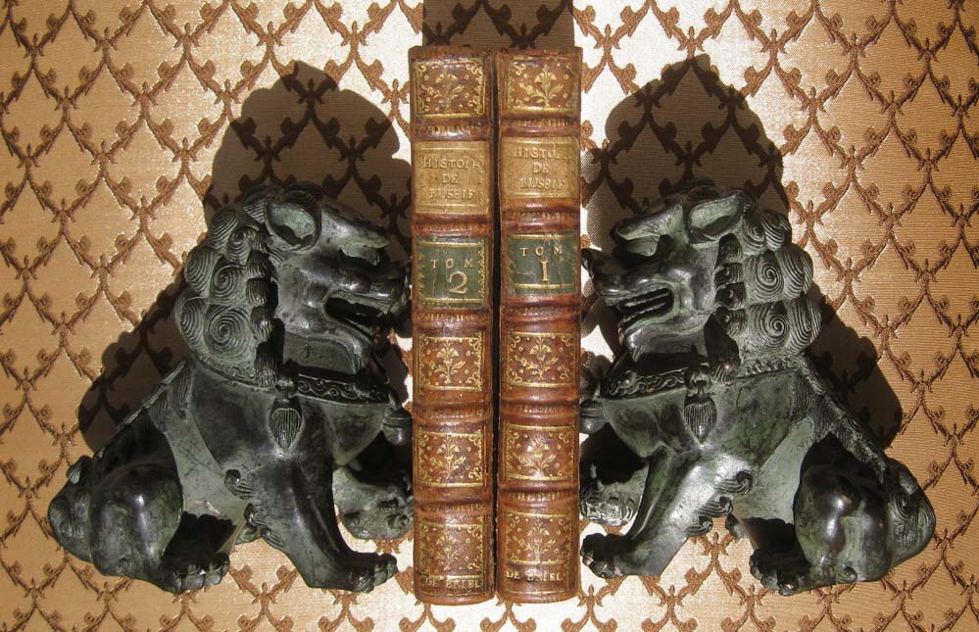
Плоды напряженных философских размышлений Вольтера в фернейский период:
«Философский словарь»
«Философия истории»
«Опыт о нравах и духе народов»
«Незнающий философ»
«Об удивительных явлениях природы»
«О душе» и мн. др.

Slide 28
30 мая 1778 г. лишь смерть прервала напряженную творческую деятельность Вольтера.

Slide 29
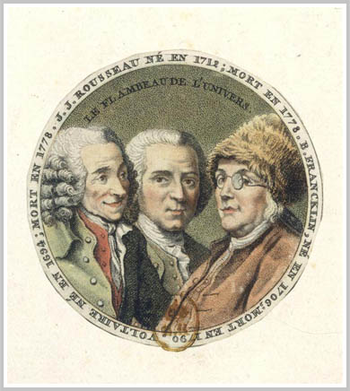
За шестьдесят с лишним лет «вольтерьянство» прочно укоренилось в жизни страны.
Виктор Гюго, Вольтер «умирал бессмертным»

Slide 30
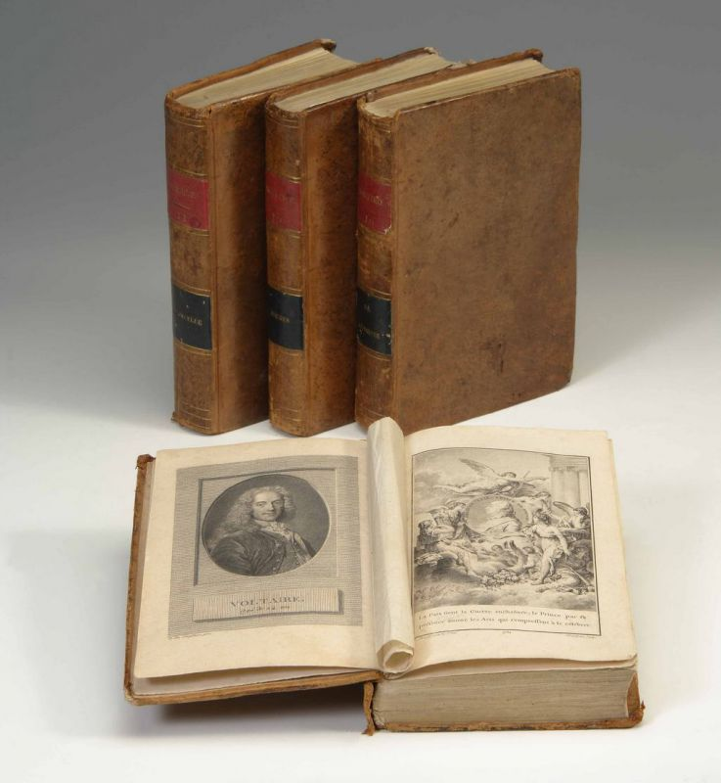
При жизни Вольтера вышло 19 собраний его сочинений.
В 1784— 1787 гг. драматург Бомарше и философ Кондорсе издали первое полное собрание его сочинений в 70 томах.

Slide 31
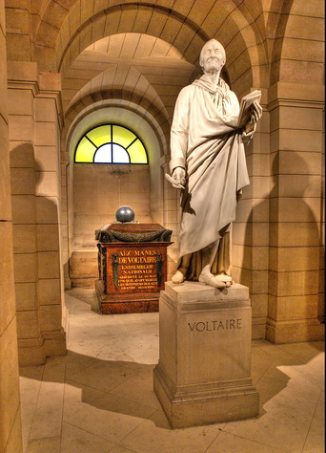
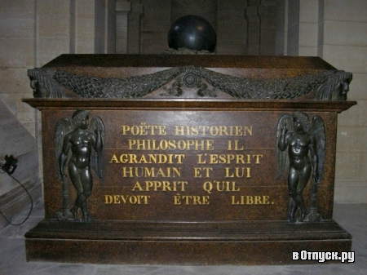
По решению Учредительного
собрания гроб с прахом Вольтера
был в 1791 г. помещен в созданный
в Париже Пантеон великих людей Франции.

Slide 32
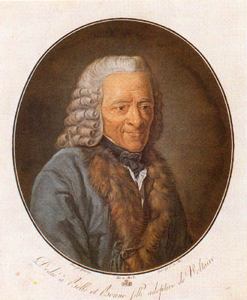
На катафалке, перевозившем останки Вольтера, было начертано: «Поэт, философ, историк, он вызвал мощный подъем человеческого разума; он подготовил нас к свободе».
Участники торжественной церемонии распевали строфы из вольтеровского либретто к опере «Самсон»:
«Народ, проснись, порви свои оковы; тебя призывает свобода, ты рожден для нее, — восстанови свое согласие! Народ, пробудись и порви свои оковы!».

Slide 33
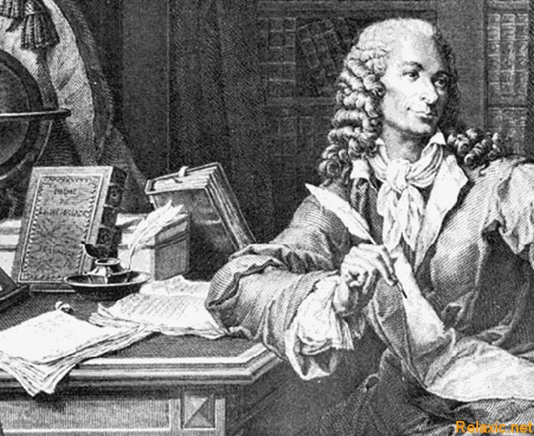
Влияние вольтеровских идей было значительным за пределами Франции, в России слово «вольтерьянец» стало синонимом вольнодумства.
Отвергая теологический взгляд на общество, Вольтер настаивал на том, что моральные правила и юридическополитические законы, необходимые для регулирования отношений между людьми, создаются ими самими, а не являются результатом божественного установления.

Slide 34
Вольтер является крупнейшим историком XVIII в., создавшим школу просветительской историографии во Франции и за рубежом.

Slide 35
«Опыт о гражданских войнах во Франции»
«История Карла XII»
«Эпоха Людовика XIV»
«Краткий обзор эпохи Людовика XV»
«История Российской империи при Петре Великом»
«История Парижского парламента»
«Исторические фрагменты об Индии»
«Опыт о нравах и духе народов»

Slide 36
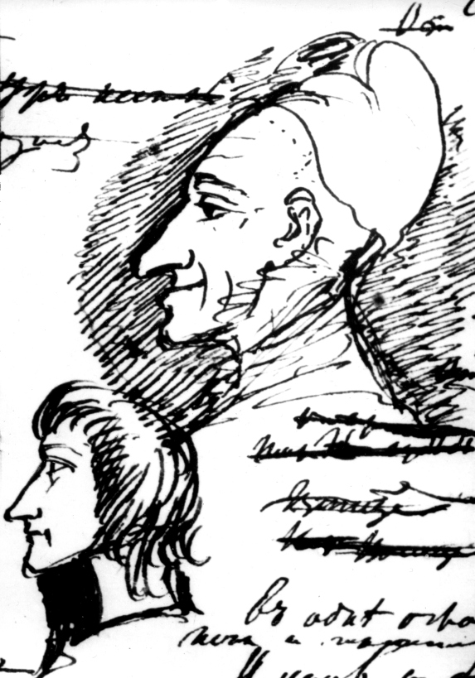
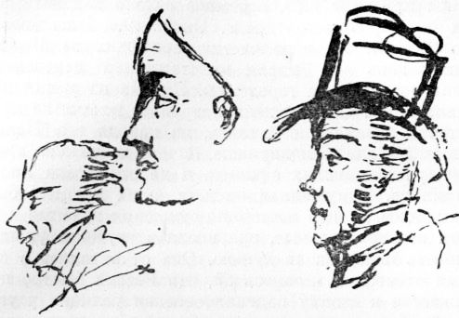
По выражению А. С. Пушкина, Вольтер первым из историков «пошел по новой дороге и внес светильник философии в темные Архивы Истории».
Пушкин : Вольтер
Пушкин: молодой Бонапарт и Вольтер

Slide 37
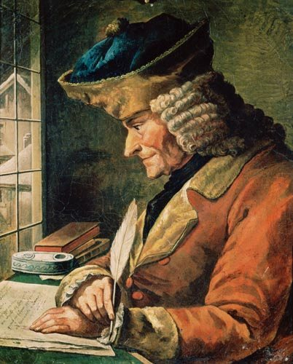
ФИЛОСОФСКИЕ ПИСЬМА
ФРАГМЕНТЫ ИЗ ПРОИЗВЕДЕНИИЙ ВОЛЬТЕРА

Slide 38
Письмо тринадцатое «О г-не Локке»
читает Соболева Виктория (201 мед. киб.)

Slide 39
Что такое душа?

Slide 40
Письмо тринадцатое «О г-не Локке»
Анаксагор: душа — это воздушное дуновение, и притом бессмертное.
Диоген: душа — это частица субстанции самого бога.
Платон и Сократ считали душу телесной и бессмертной.
Декарт: душа — то же самое, что мышление.

Slide 41
Письмо тринадцатое «О г-не Локке»
Локк развернул перед человеком картину человеческого разума, как превосходный анатом объясняет механизм человеческого тела.
Локк исследует ребенка с момента его рождения, постепенно прослеживает развитие его сознания, усматривает, что общего у него с животными и в чем он их превосходит, особенно беря в свидетели самого себя, показания собственной сознательной мысли.

Slide 42
Письмо тринадцатое «О г-не Локке»
Быть может, мы никогда не сумеем узнать, мыслит ли или нет чисто материальное существо.
Локк решил ниспровергнуть религию?
Философы никогда в жизни не нанесут ущерба религии, господствующей в их отечестве. Почему? Да потому, что они — не фанатики и пишут не для народа.

Slide 43
Письмо тринадцатое «О г-не Локке»
Душа — это часовой механизм, данный нам для самоуправления, однако мастер не сообщил нам, из чего сделана движущая пружина этого механизма.
Я — тело, и я мыслю: это все, что я знаю.

Slide 44
Письмо четырнадцатое «О Декарте и Ньютоне»
читает Асташкевич Мария (203 мед. киб.)

Slide 45
Француз, прибывающий в Лондон, замечает в философии, как и по всем прочем, сильные перемены.
Декарт считал, что ради свободного философствования надо бежать от людей, и особенно – от своей родины. И он был прав...
Осмелились утверждать, будто Декарт не был великим геометром. Те, кто ведет подобные речи, могут упрекнуть себя в том, что они избивают свою кормилицу.
Декарт дал слепцам зрение, и они узрели ошибки античности и свои собственные.

Slide 46
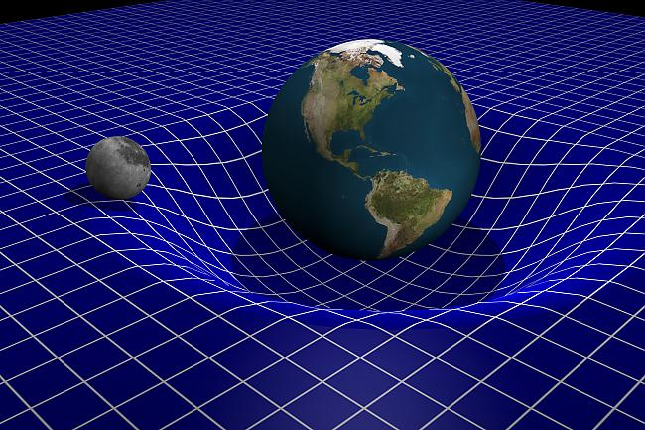
Письмо пятнадцатое
«О системе тяготения»
читает Асташкевич Мария (203 мед. киб.)

Slide 47
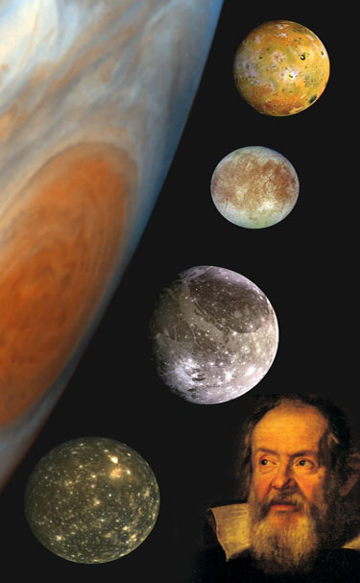
Что касается системы нашего мира, то долгое время шли споры о причине вращения всех планет, удерживающей их на своих орбитах, и о причине, заставляющей все тела падать на поверхность Земли.
С какой бы высоты в нашей гемисфере ни падали эти тела, их падение, несомненно, происходит по прогрессии, открытой Галилеем; пути, проделанные ими, пропорциональны квадратам времени их падения...

Slide 48
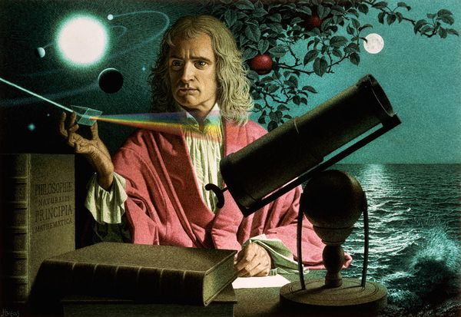
Письмо шестнадцатое «Письмо о Ньютоне»
читает Фёдорова Ксения
(202 мед. киб.)

Slide 49
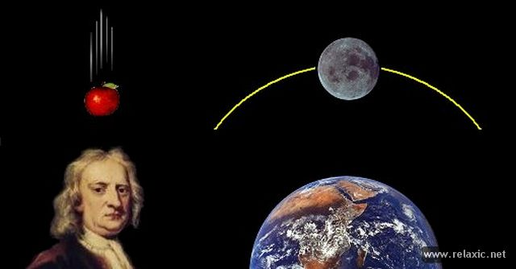
ОПТИКА НЬЮТОНА
Философами последнего столетия была открыта новая вселенная, причем этот новый мир было тем более трудно познать, что раньше не подозревали даже о его существовании.

Slide 50
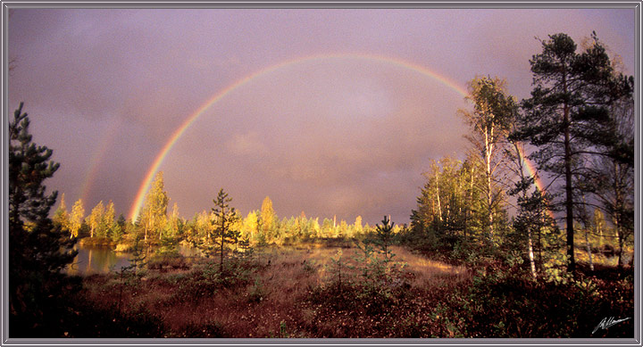
Декарт сделал свое имя бессмертным, дав математическое объяснение этого столь естественного феномена: он подсчитал отражения и преломления света в каплях дождя, и эта прозорливость имела в себе в те времена нечто божественное.

Slide 51
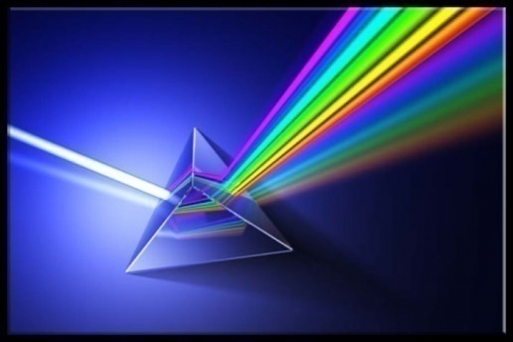
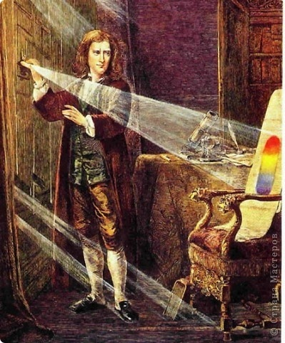
Ньютон с помощью одной только призмы наглядно показал, что свет – это скопление цветных лучей, которые, все вместе дают белый цвет. Один луч расчленен им на семь лучей, располагающихся на белом холсте или белой бумаге в ряд

Slide 52
Письмо шестнадцатое Приложение II «О Ньютоне»
Ньютон сначала предназначал себя служению церкви. Он начал свой путь как теолог, и следы этого заметны на всей его жизни

Slide 53
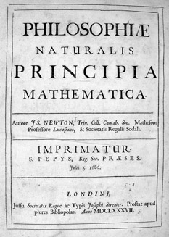
О НЬЮТОНЕ
Он изобрел счет, именуемый исчислением бесконечного

Slide 54
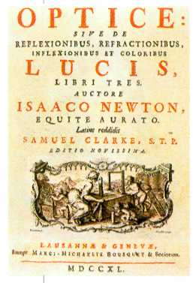
О НЬЮТОНЕ
открыл и доказал новый принцип, являющийся двигателем всей природы.
До него не был познан свет. Относительно света имелись лишь смутные и ошибочные идеи. Он рек: «Да будет познан свет!» и свет был познан.

Slide 55
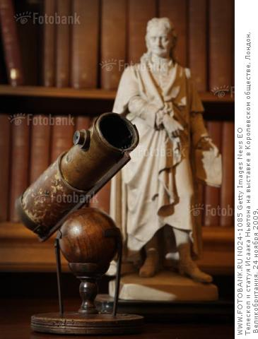
О НЬЮТОНЕ
Зеркальные телескопы были изобретены Ньютоном. Первый из них был сделан его собственными руками.

Slide 56
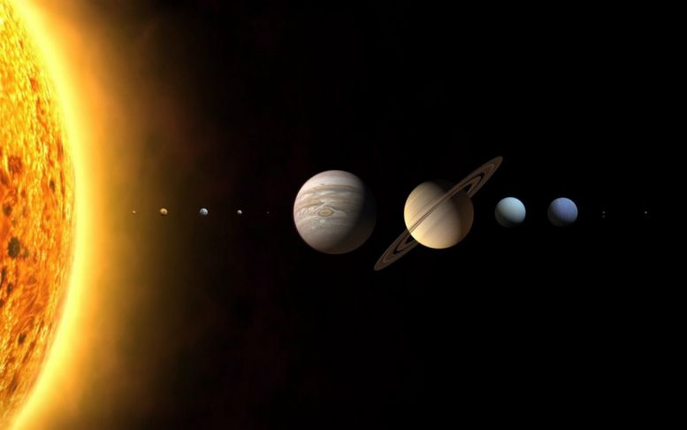
Земля, как и другие планеты, могла сколько угодно вращаться вокруг Солнца, они от этого не теряли ни капли своих доходов и почестей.

Slide 57
Письмо двадцать третье «Об уважении, которое надлежит оказывать образованным людям»
ФИЛОСОФСКИЕ ПИСЬМА
Читает:
Грекова Яна
(307 стом.)

Slide 58
Письмо двадцать третье «Об уважении, которое надлежит оказывать образованным людям»
Почти повсюду имеются университеты; но лишь в одной Франции существуют поощрительные мероприятия.
Правда, заслуги получают в Англии иные вознаграждения, делающие большую честь нации.
Англичан даже упрекали в том, что они слишком усердствуют в воздавании почестей за скромные заслуги.

Slide 59
Письмо двадцать пятое «Замечания на «Мысли» г-на Паскаля»
ФИЛОСОФСКИЕ ПИСЬМА
Читают:
Музаев Руслан (302 стом.)
Дюба Максим (201 мед. киб.)

Slide 60
Письмо двадцать пятое «Замечания на «Мысли» г-на Паскаля»
В: Я посылaю вaм уже дaвно нaписaнные мной критические зaмечaния нa мысли господинa Пaскaля Я чту гений и крaсноречие Пaскaля, но, чем больше я их увaжaю, тем больше проникaюсь уверенностью, что он сaм зaхотел бы испрaвить многие из этих мыслей. Именно потому, что я восхищaюсь его тaлaнтом, я и оспaривaю некоторые его идеи. Мне предстaвляется, что в целом нaстроение, в котором г-н Пaскaль писaл эти мысли, можно определить кaк стремление покaзaть человекa в одиозном свете. Он упорно стaрaется изобрaзить всех нaс дурными и жaлкими.

Slide 61
Письмо двадцать пятое «Замечания на «Мысли» г-на Паскаля»
П: Величие и ничтожность человекa нaстолько зримы, что истинной религии необходимо поучaть нaс тому, что в человеке зaложен некий огромный принцип величия и одновременно – некий огромный принцип ничтожествa.

Slide 62
Письмо двадцать пятое «Замечания на «Мысли» г-на Паскаля»
П: Если есть Бог, нaдо любить лишь его, a не его творения.
В: Нужно любить творения, и очень нежно; нужно любить свою родину, свою жену, своего отцa и своих детей, и любить их тем более, что Бог зaстaвляет нaс их любить вопреки нaм сaмим. Противоположные принципы способны лишь творить жестоких резонеров.

Slide 63
Письмо двадцать пятое «Замечания на «Мысли» г-на Паскаля»
П: Высшее проявление умa осуждaется кaк безумие, кaк крaйний его недостaток. Одобрение получaет только посредственность.
В: В безумии обвиняют не высшее проявление умa, но его крaйнюю живость и подвижность. Высшее проявление умa – это высшaя спрaведливость, высшaя утонченность, высшaя широтa, диaметрaльно противоположные безумию.

Slide 64
Письмо двадцать пятое «Замечания на «Мысли» г-на Паскаля»
П: Зaбaвно нaблюдaть, кaк в мире существуют люди, которые, отвергнув все зaконы Богa и природы, создaли себе свои зaконы, коим они неукоснительно следуют, кaк, нaпример, это принято у воров и т.д.
В: Нaблюдaть это не столь зaбaвно, сколько полезно: ведь тaкие нaблюдения докaзывaют, что ни одно человеческое общество не может существовaть ни единого дня без прaвил.

Slide 65
МЕТАФИЗИЧЕСКИЙ ТРАКТАТ
Глава VII
Свободен ли человек?
Глава VIII
Человек как общественное существо.
Читает:
Михеева Анастасия
(202 мед. киб.)

Slide 66
Глава VII Свободен ли человек?
Изъявлять свою волю и действовать – это именно и означает иметь свободу. Сам бог может быть свободным лишь в этом смысле. Он пожелал, и он сделал по своему усмотрению. Свобода в боге – это способность всегда думать все то, что ему угодно, и действовать во всем в соответствии со своей волей.

Slide 67
Глава VII Свободен ли человек?
Свобода – здоровье души; мало кто обладает этим здоровьем в полной и неизменной мере.
Но, какие бы мы ни совершали усилия, мы никогда не добьемся того, чтобы наш разум стал хозяином наших желаний;

Slide 68
Глава VIII Человек как общественное существо.
Разумеется , человека его инстинкт не толкает к образованию культурных сообществ, как у муравьев и пчел; но если взглянуть на его потребности, сразу становится ясным, что он не мог долго оставаться совсем в диком состоянии.
Любовь к себе и все её ответвления столь же необходимы человеку, сколь кровь, текущая в его жилах; те, кто желает лишить его страстей, похожи на того, кто стремится выпустить из человека всю кровь из опасения, что его может хватить удар.

Slide 69
МЕТАФИЗИЧЕСКИЙ ТРАКТАТ
«О добродетели и пороке»
Читает:
Музаев Руслан
(302 стом.)

Slide 70
«О добродетели и пороке»
Впрочем, всюду девушка, отдавшаяся мужчине, считается обесчещенной.
Добродетель – привычка совершать дела, угодные людям.
Порок – привычка делать то, что им неприятно.
Бог не сказал людям: «Вот законы, изреченные для вас моими устами, и я желаю, чтобы вы этими законами управлялись».

Slide 71
«О добродетели и пороке»
Почти все животные пожирают друг друга, в человеческом же роде самцы истребляют друг друга в войне. Правда, кажется, Бог предвидел это бедствие и потому сделал так, что среди нас рождается больше мужчин, чем женщин.
Разумное воспитание укрепляет подобные чувства в людях.

Slide 72
НЕСВЕДУЩИЙ ФИЛОСОФ
Читают:
Лейкин Александр (302 стом.)
Лакина Светлана (303 стом.)
Петрова Полина (303 стом.)

Slide 73
НЕСВЕДУЩИЙ ФИЛОСОФ
Стремясь всё время доказать себе, что в нас живут два существа, я грубо почувствовал своё единство: это противоречие мне всегда причиняло страдание.

Slide 74
НЕСВЕДУЩИЙ ФИЛОСОФ
Ни один человек, после того как он добился при помощи всего своего внимания и долгого определённого успеха, никогда не перешагнёт, какие бы усилия он ни прилагал, достигнутого им уровня.
Мы уже видели, что не можем постичь ни единой первичной пружины, ни одного первичного принципа.

Slide 75
НЕСВЕДУЩИЙ ФИЛОСОФ
Кто ты? Откуда ты? Чем занимаешься? Чем станешь? Этот вопрос следует задавать всем существам во вселенной, но никто нам на него не отвечает.
Я – раб всего, что меня окружает, и, будучи сжат до точки, окружённый безмерной вселенной, я начинаю с того, что стремлюсь отыскать самого себя.

Slide 76
НЕСВЕДУЩИЙ ФИЛОСОФ
Природа даровала каждому существу положенную ему долю; и я поверил, что вещи, нам недоступные, не являются нашим уделом.
Если я стану хозяином идей, предназначенных мне назавтра, то стану им и на следующий день, и на всю мою жизнь; итак, я всегда буду всемогущ по отношению к самому себе, я буду для самого себя богом.

Slide 77
НЕСВЕДУЩИЙ ФИЛОСОФ
Мы отлично знаем, что являемся обладателями некого интеллекта, но каким образом мы им обладаем? Это секрет природы, который она не раскрыла ни единому смертному.

Slide 78
НЕСВЕДУЩИЙ ФИЛОСОФ
Я – слабое существо; родившись, я не обладаю ни силой, ни знанием, ни инстинктом; я не способен даже потянуться к груди моей матери, как это делают все четвероногие; я приобретаю несколько идей лишь по мере того, как с постепенным развитием моих органов я обретаю какую-то небольшую силу.

Slide 79
НЕСВЕДУЩИЙ ФИЛОСОФ
Всё, что существует имеет причину.
Действие без причины – пустой звук.

Slide 80
О ФЕНОМЕНАХ ПРИРОДЫ
Читает:
Терскова Дарья
(301 стом.)

Slide 81
О ФЕНОМЕНАХ ПРИРОДЫ О земле:
Что такое земля? Является ли ее существенным признаком то, что она состоит из глины или из грязи? Разумеется, нет, ибо и меркель, и мел, и гончарная глина, и песок, и гипс, и известняк – все это зовется землей.

Slide 82
О ФЕНОМЕНАХ ПРИРОДЫ О земле:
Является ли земля сочетанием всего содержимого на нашей планете? И каким образом в этом случае можно назвать ее элементом?

Slide 83
О ФЕНОМЕНАХ ПРИРОДЫ О воде:
Что такое вода? Жидка она или плотна по своей природе? Не требуется ли для ее течения, чтобы некий тайный жар разъединял ее части? Уберите значительную часть этого жара, и вода станет льдом. Но что это за элемент, нуждающийся в другом элементе доя своего существования?

Slide 84
О ФЕНОМЕНАХ ПРИРОДЫ О пресловутой природе угрей, образованных мукой и бараньим соусом:
Тот, кто первым сказал, что нет той глупости, на которую не был бы способен человеческий ум, явился великим пророком.

Slide 85
О ФЕНОМЕНАХ ПРИРОДЫ О пресловутой природе угрей, образованных мукой и бараньим соусом:
Надо признать вечным позором для человеческого разума злосчастную поспешность, с которой некоторые философы начинают строить универсальные системы на основе частного факта, являющегося всего лишь смешным заблуждением, не достойным даже того, чтобы его разоблачить.

Slide 86
О ФЕНОМЕНАХ ПРИРОДЫ О пресловутой природе угрей, образованных мукой и бараньим соусом:
Я этого не понимаю, значит этого не существует. Подобное рассуждение недопустимо в отношении вещей, кои мы видим и осязаем.

Slide 87
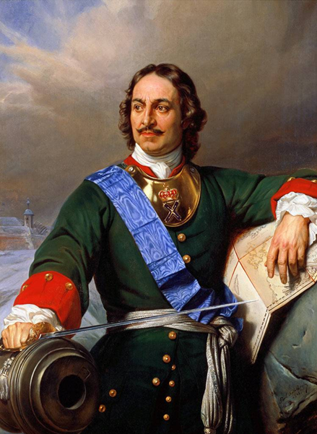
ИСТОРИЧЕСКИЕ СОЧИНЕНИЯ
Из «Истории Российской Империи при Петре Великом»
Читает:
Багаутдинова Амина
(307 стом.)

Slide 88
Петр – единственный из всех законодателей, чей народ впоследствии проявил себя столь блистательно.
Петр вывез из Франции много мастеров, ибо все народы, попадавшиеся ему на пути, почитали за честь помочь Петру, желавшему дать всем искусствам новую родину.

Slide 89
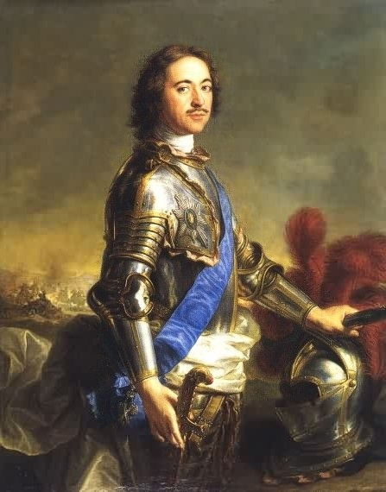
Петр I был славолюбив, но обратил свое славолюбие на творение блага, что его недостатки никогда не ослабляли его высоких достоинств, что как человек он обладал пороками, но как монарх – всегда пребывал велик!
Петр I поборол природу везде: в своих поданных, в себе самом, на суше и на водах – однако поборол ее с тем, чтобы ее украсить.

Slide 90
ПИСЬМА В РОССИЮ
Читает:
Щелканова Юлия
(301 стом.)

Slide 91
ПИСЬМА В РОССИЮ
Письма Екатерине
Большое счастье иметь врагов, не способных лгать с умом.
Ваше Величество, я вижу, что вы созданы не только для того, чтобы править людьми, но равным образом и для того, чтобы просвещать их.
Лучи света, исходящие от вас, не могу проникнуть одновременно всюду; империя, простирающаяся на две тысячи миль по долготе, цивилизуется не так скоро.

Slide 92
ПИСЬМА В РОССИЮ
Письма Шувалову
Книга Вольтера должна была способствовать возвышению России в общественном мнении запада и опровергнуть тем самым те вздорные и лживые слухи, которые распространялись о ней при участии Фридриха II
Знайте, сударь, что моя основная задача – рассказать о благе, содеянном Петром I для своей родины.

Slide 93
ПИСЬМА В РОССИЮ
Письма Шувалову
Трагедия – это движущая живопись, это одушевлённая картина, и изображаемые в ней люди должны действовать.

Slide 94
МЕМУАРЫ
Читают:
Семёнова Мария
Молтянская Екатерина
(201 мед. киб.)

Slide 95
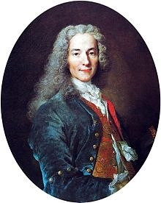
МЕМУАРЫ
Маркиза Эмили Дю Шаттле
Франсуа Мари Аруэ
Вольтер

Slide 96
Мемуары
В нашем очаровательном убежище мы помышляли только о собственном просвещении, не стараясь узнать о том, что делается в остальном мире.
Я первый решился изложить понятным языком для моего народа открытия Ньютона.
Локк выказал великую мудрость, сознавшись, что не нам решать, что может и чего не может сделать всемогущий.

Slide 97
СТИХИ «К Аббату», «Сон»
Читают:
Сойжима Бадмаева
(302 стом.)
Золотова Анастасия
(203 мед.киб.)

Slide 98
«Сон»
Хочу вам рассказать, как прошлой ночью
Я, будучи изрядно опьянен,
Улегся спать и вдруг увидел сон:
Себя умершим я узрел воочью.
Вид этих мест внушал мне страх смертельный.
Я трепетал пред бездной беспредельной,
В которой обитали духи зла
И всё, казалось, выжжено дотла.

Slide 99
«К Аббату»
Друг, верь мне, не разумно это
В могилу следовать за той,
Кого любил ты: призрак твой
Не обретёт любви и света.
То, что утратил, не найдёшь
В глубинах ночи бесконечной;
Жизнь коротка и быстротечна,
И всё равно к концу придёшь.

Slide 100
Энциклопедия, или толковый словарь наук, искусств и ремёсел
Луи Де Жокур — экономика, литература, медицина, политика.
Ш. Л. Монтескьё — часть статьи
«о вкусе».
Франсуа Кёне — статьи «крестьяне» и «злаки».
Анн Робер Жак Тюрго — экономика, этимология, философия, физика.
Вольтер — история, литература, философия.
Ж. -Ж. Руссо — музыка, политическая теория.
Ж. Л. д’Аламбер — редактор, математика, науки, философия, религия.
Э. Б. Кондильяк — философия. Боссю — математика. Бюффон — естественная история. Добантон — естественная история.
Дени Дидро — главный редактор, экономика, механика, философия, политика, религия.
П. Гольбах — химия и минералогия, политика и религия.

Slide 101
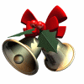
СПАСИБО ЗА ВНИМАНИЕ !

